Slide 1


Introducción a OpenStreetMap (OSM)
Andrés Gómez Casanova
Contribuidor de OSM

Slide 2

Módulo 1 - Conociendo OSM

Slide 3



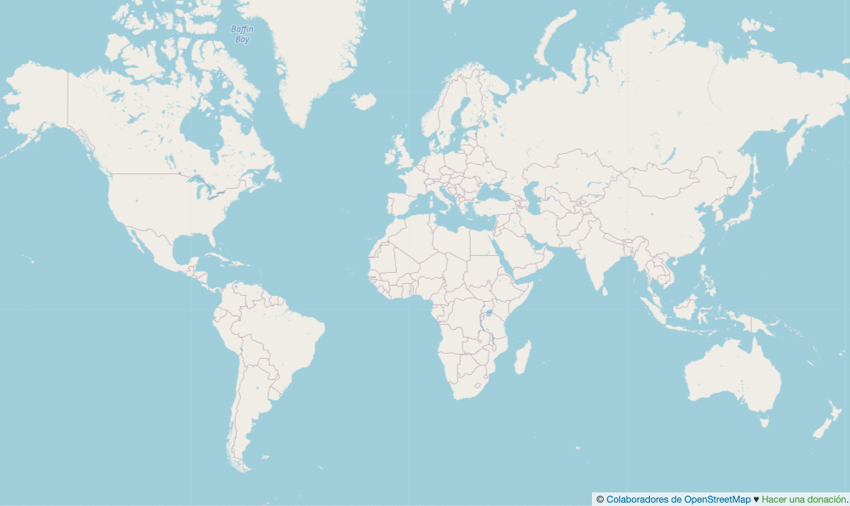


¿Qué es OSM?
Es un mapa.
Es una base de datos.
Es una comunidad.
Es un conjunto de datos abiertos.
Licencia.
Es un ecosistema de aplicaciones y herramientas.
Es una plataforma para hacer negocios (servicios derivados)

Slide 4
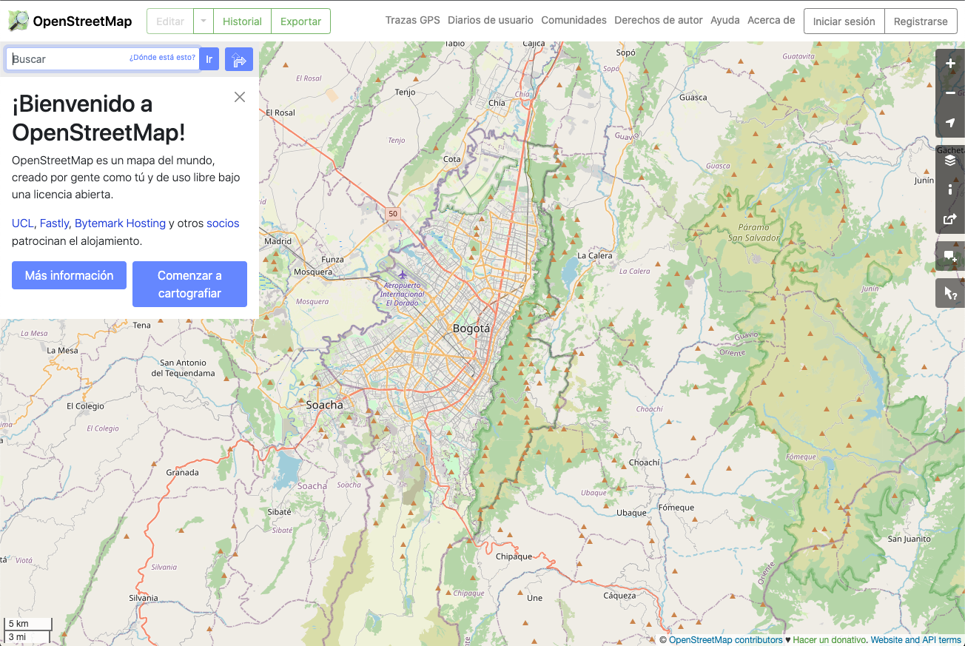
Página Web

Slide 5
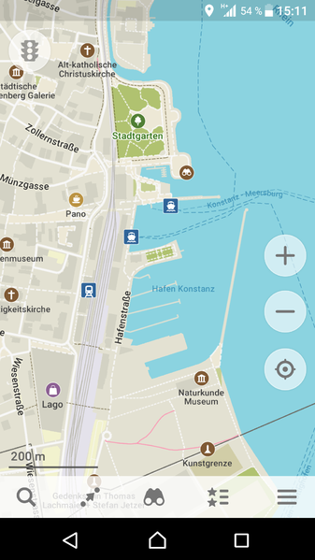
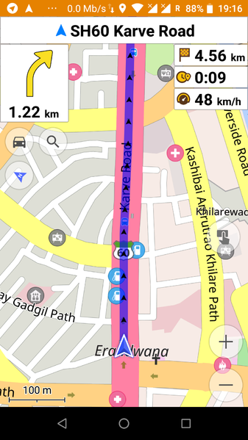
Aplicaciones móviles
OrganicMaps
OsmAnd

Slide 6
Terminemos el taller
https://bit.ly/OSM-m1

Slide 7

Módulo 2 – Contribuyendo al mapa

Slide 8






¿Cómo se dibuja?
Nodo
Relación
Vía (way)
Etiqueta (tag)

Slide 9
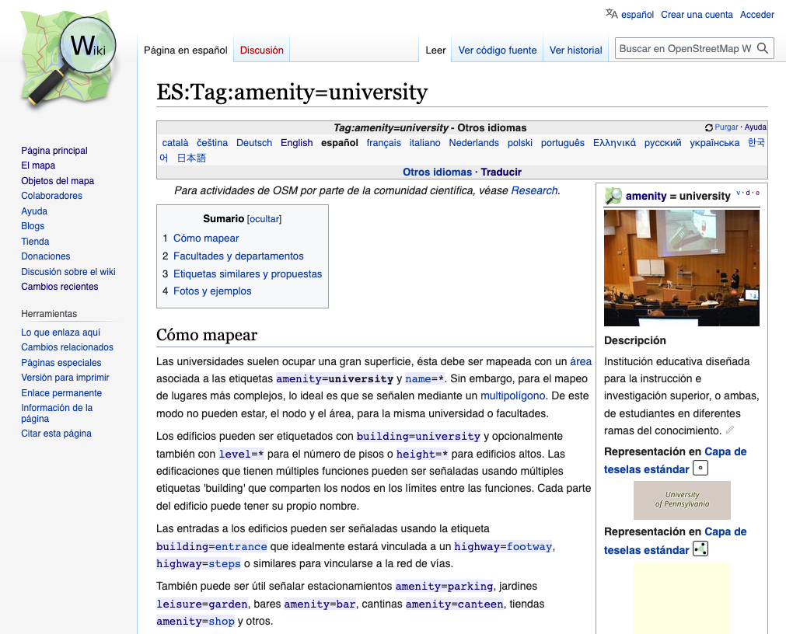
Etiquetas
Llave valor
En inglés (británico)
amenity=school
highway=primary
name=
building=house
Muchas tipos de objetos.
Wiki de OSM

Slide 10
Datos Libres
Yo mismo recojo los datos en terreno.
Uso una fuente de datos que permita usarse para generar datos.
Foto satelital.
Fotos a nivel de calle.
Importo datos que tienen licencia compatible.

Slide 11
Lineamientos
Buenas prácticas.
Buenos comentarios
No copiar de otros mapas.
Guía de mapeo de Colombia.
https://wiki.openstreetmap.org/wiki/
ES:Guía_para_mapear_en_Colombia

Slide 12
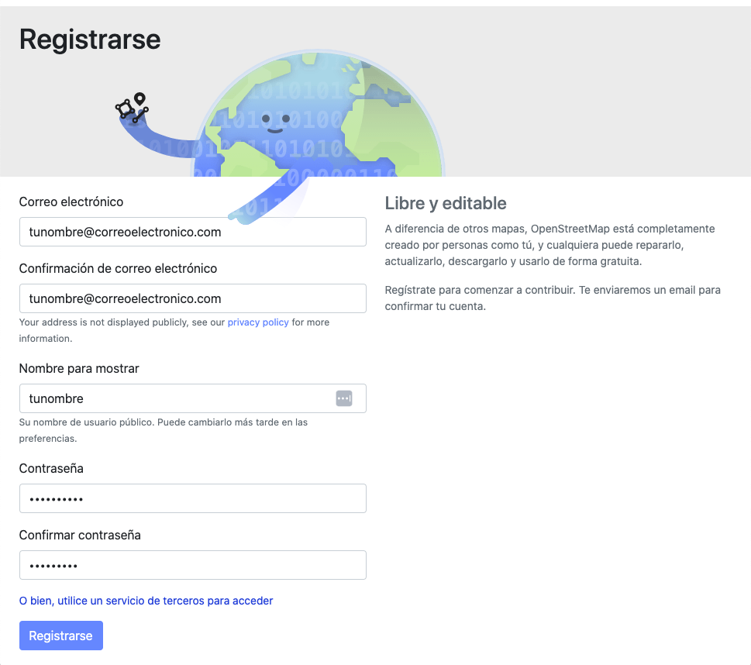
Registro en OSM

Slide 13
Terminemos el taller
https://bit.ly/OSM-m2

Slide 14

Módulo 4 – Contribuyendo desde el celular

Slide 15
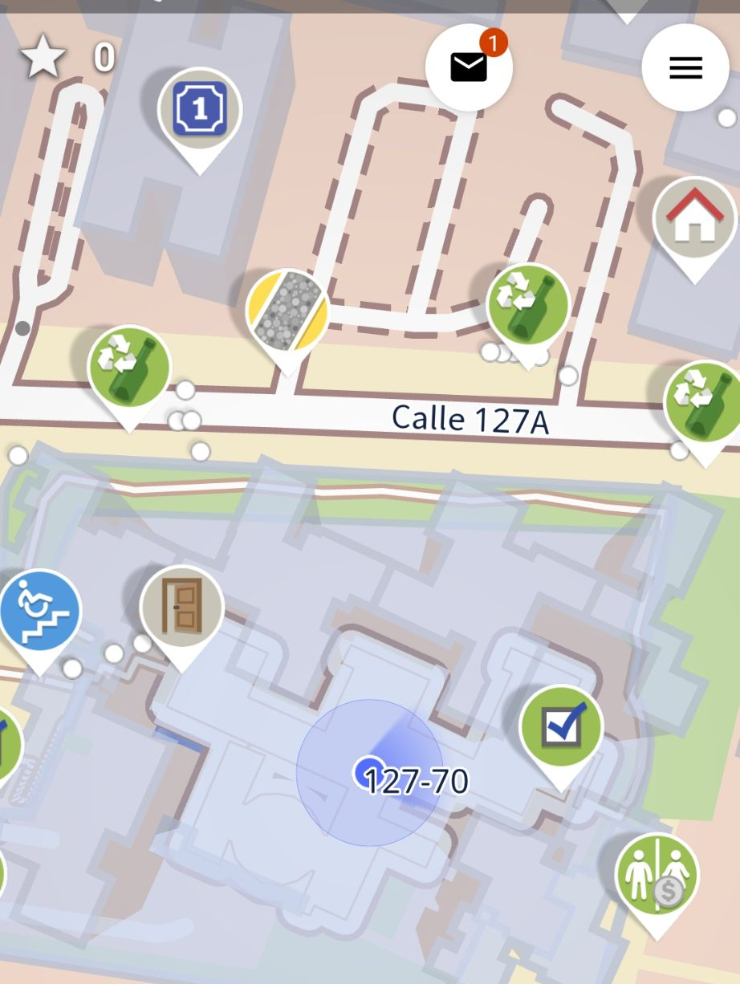
StreetComplete
Aplicación libre de código abierto.
Permite mejorar los datos actuales de OSM.
Respondiendo preguntas.

Slide 16
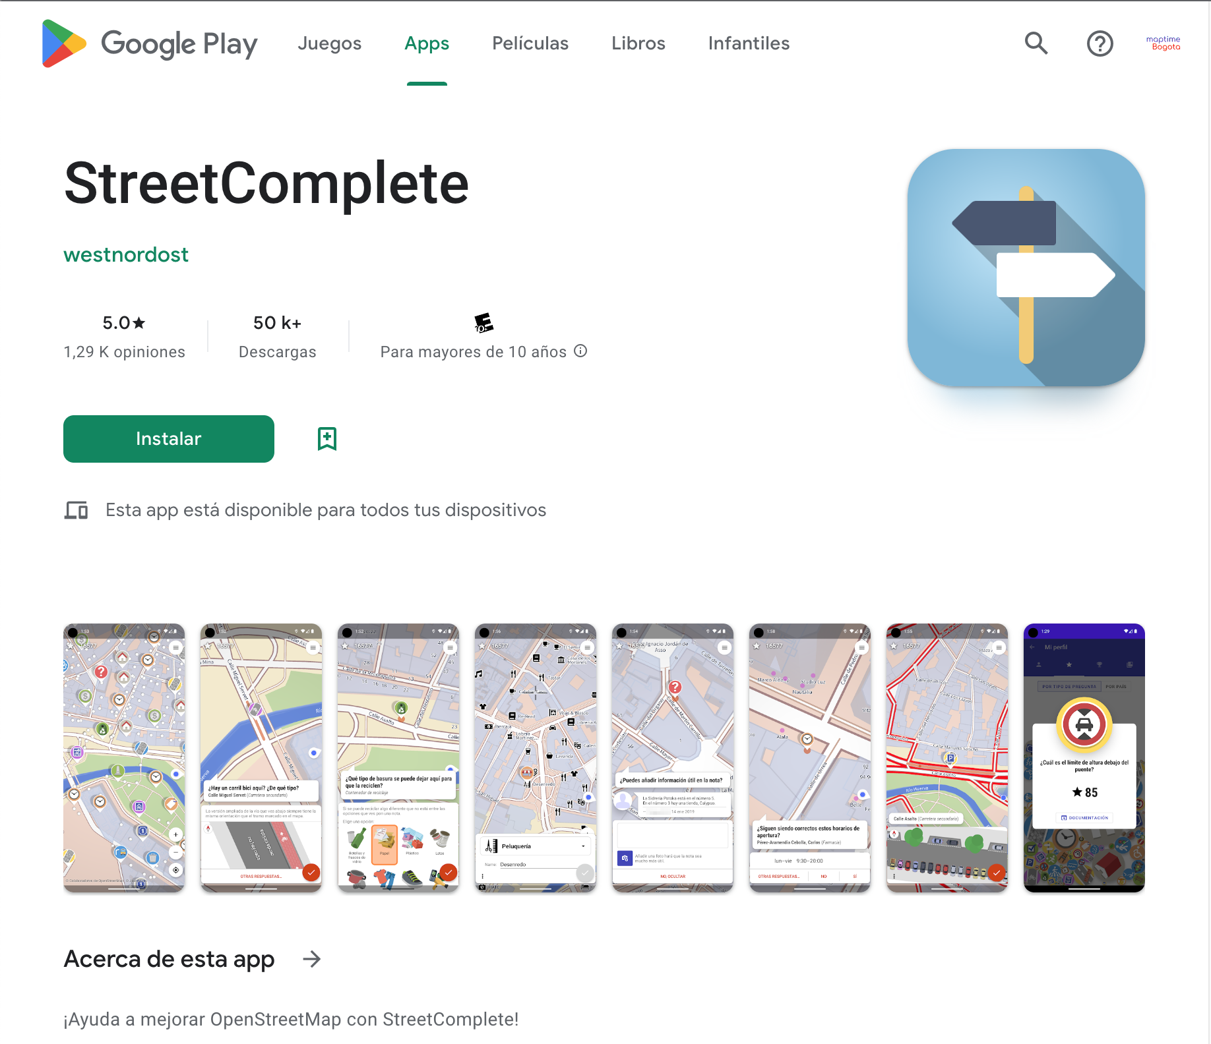
Instalemos StreetComplete

Slide 17

Busquemos nuestra casa
Y descarguemos las preguntas de esa área.
¿Hay muchas preguntas?

Slide 18
Terminemos el taller
https://bit.ly/OSM-m4

Slide 19

Módulo 3 – Realizando las primeras ediciones

Slide 20
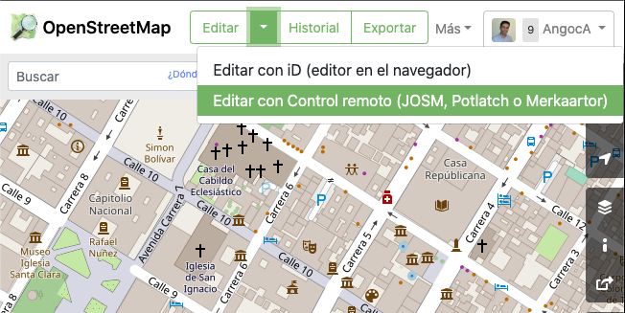
iD
Es un editor web de fácil uso.

Slide 21
Busquemos tu casa
¿Está dibujada?
¿Le puedes agregar detalles?

Slide 22
Fromas de contribuir
Muchas más formas:
Creando/Resolviendo notas.
Agregando trazas.
Usando Strava.
Traduciendo.
Promocionando el proyecto y eventos
Creando comunidad.
Tomando fotos.
Mapillary / KartaView
Documentando.
Creando programas.
Usando OSM o software del ecosistema en tu día a día.
Haciendo/Respondiendo preguntas.

Slide 23

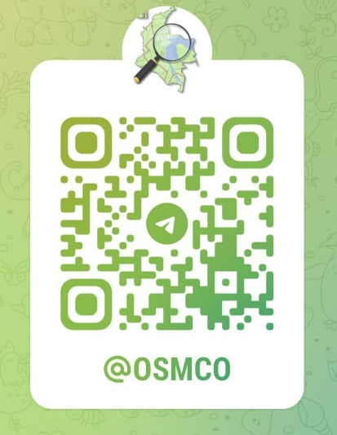
Gracias
https://bit.ly/OSM-m
Termina los talleres en casa
Únete al canal de Telegram de
La Comunidad OpenStreetMap Colombia

